Slide 1
9.3 多谐振荡器
9.3.1 门电路组成的多谐振荡器
9.3.2 用施密特触发器构成多谐振荡器
9.3.3 石英晶体多谐振荡器

Slide 2
9.3 多谐振荡器
概述
多谐振荡器的基本组成：
开关器件：产生高、低电平
反馈延迟环节（ RC电路）：利用RC电路的充放电特性实现延时，输出电压经延时后,反馈到开关器件输入端，改变电路的输出状态,以获得所脉冲波形输出。
RC延时环节
开关电路

Slide 3
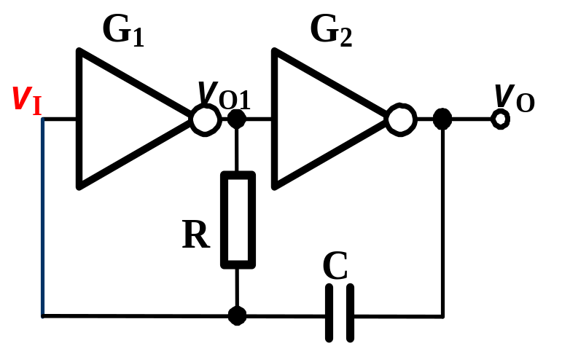
9.3.1 门电路组成的多谐振荡器
1. 电路组成
υ_{o1}与υ_{o}反相,电容接在υo与υ_{I}之间:
.υ_{o1} =1, υ_{o} =0 时,电容充电, υ_{I}增加;
υ_{o1} =0, υ_{o} =1 时,电容放电, υ_{I}下降;
G
1
G
2
+
V
DD
T
P
T
P
D
1
D
3
v
v
O1
v
O
I
D
T
N
T
N
2
D
R
4
V_{C}
C
CMOS门组成的多谐振荡器

Slide 4
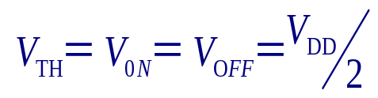
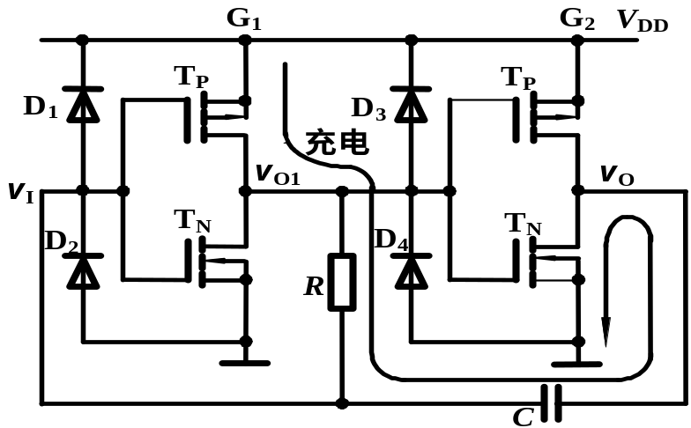
2. 工作原理
（1）第一暂稳态（初态）电容充电，电路自动翻转到第二暂稳态
假定
电路初态：
v
=1
v
=0
v
= 0V
O
1
O
C
电容充电
v
v
当
v
=V_{TH} 时，
C
I
I
v
I
v
O
1
v
O
迅速使G₁导通、 G2截止
=1
v
=0
v
=1
v
=0
v
电路进入第二暂态
v_{I}
V_{DD}
V_{TH}
0
O
O1
O2
O
1
t
v_{O}
V_{DD}
0
t

Slide 5
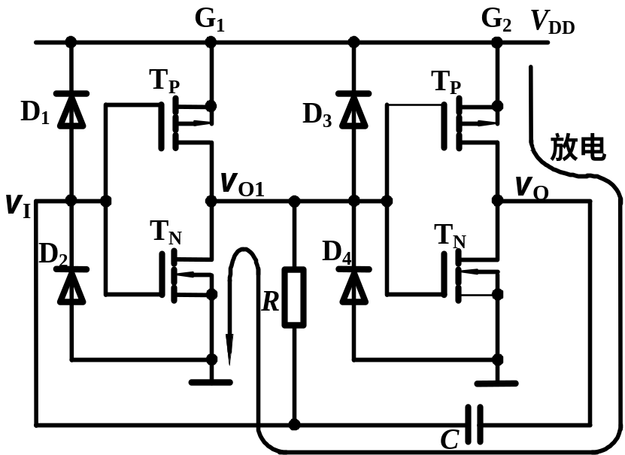
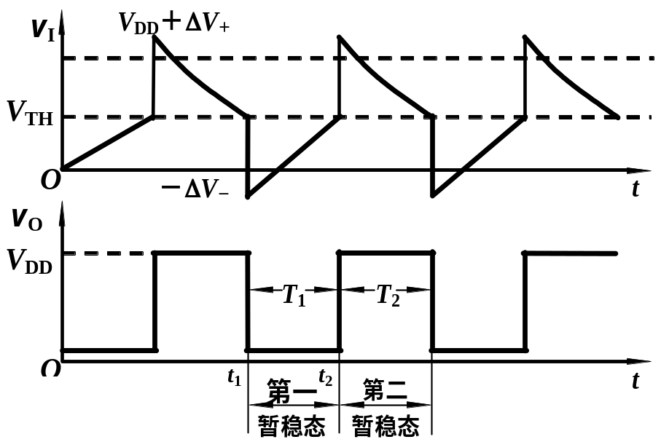
2. 工作原理
（2）第二暂稳态电容放电，电路自动翻转到第一暂稳态
电容放电
v
v
v
当
=V_{TH} 时，
C
I
I
v
I
v
O
1
v
O
迅速使得G₁截止、G₂导通
υ
=1
υ
=0
电路返回第一暂稳态
O1
O

Slide 6
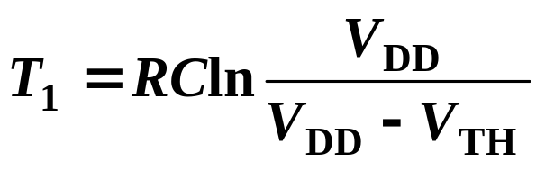
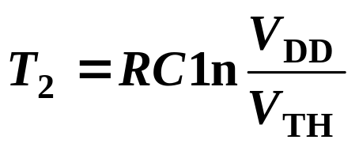
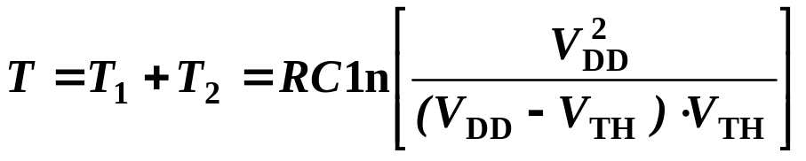
3. 振荡周期的计算
T₁ :
v_{I}(0+) ≈0；v_{C}(∞) ≈ V_{DD} τ =RC, t = t₂-t₁
T₂ :
v_{I}(0+) ≈ V_{DD} ；v_{C}(∞) ≈0 τ =RC, t = t₃-t₂
T＝RC1n4≈1.4RC
由门电路组成的多谐振荡器的振荡周期T取决于R、C电路和 V_{TH}，频率稳定性较差。

Slide 7
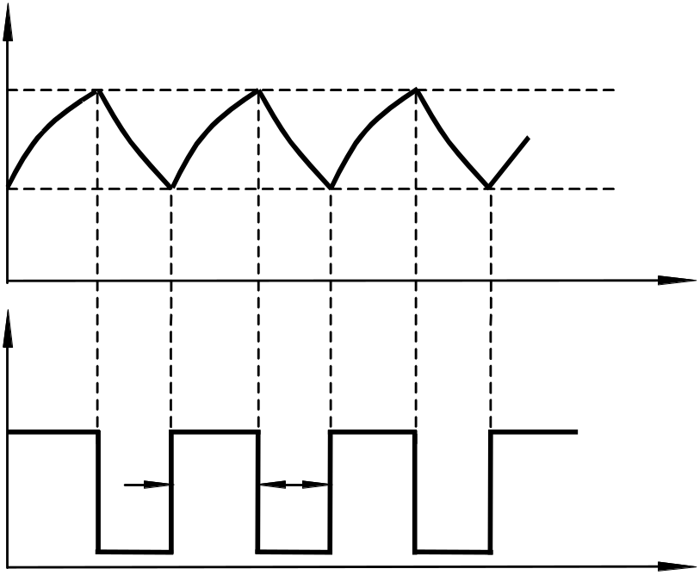
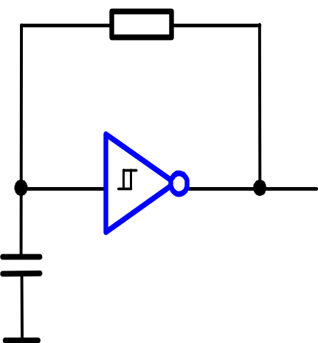
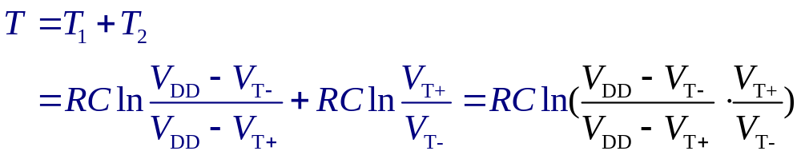
9.3.2 用施密特触发器构成多谐振荡器
v_{I}
R
V_{T+}
V_{T_}
v_{I}
v_{o}
0
t
v_{o}
C
V_{OH}
T₂
T₁
V_{OL}
0
t

Slide 8
9.3.3 石英晶体振荡器
1、石英晶体电路符号和选频特性
电路符号
阻抗特性
电
感
性
X
f₀
f
当 f = f₀ 时,
电抗 X = 0
电
容
性
电
容
性

Slide 9
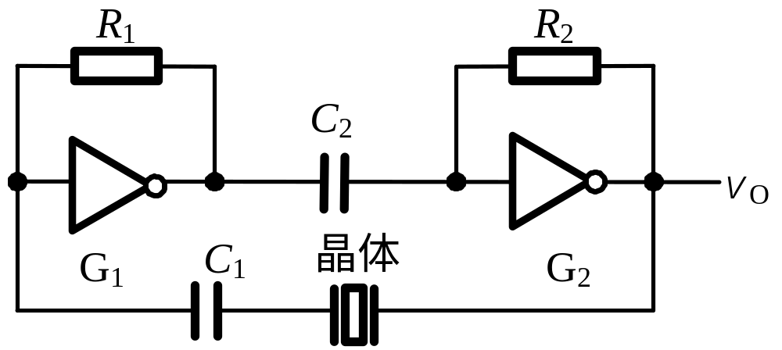
2、石英晶体振荡器
R₁和R₂: 使对应门工作在线性区
C₁ : 耦合电容
C₂ : 抑制高次谐波

Slide 10
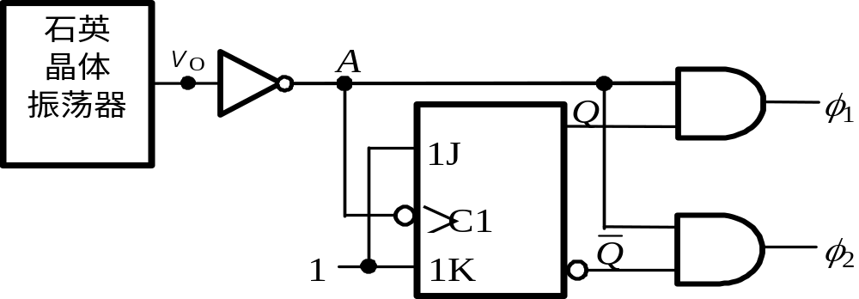
3、双相脉冲产生电路
A
Q
φ
1
φ
2

